Slide 1
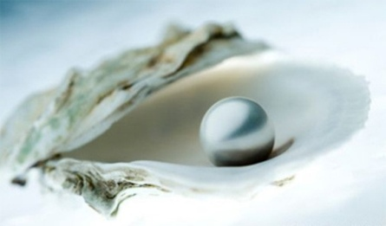
TORNANDO-SE UMA PÉROLA DE GRANDE VALOR
MATEUS 13:45-46
Pr. Canté

Slide 2
I)APROVEITANDO BEM AS OPORTUNIDADES QUE TEMOS PARA O CRESCIMENTO
1. DISPOSIÇÃO PARA RENUNCIAR –(LC 14:33)
O ego
O conforto, descanso, lazer

Slide 3
I)APROVEITANDO BEM AS OPORTUNIDADES QUE TEMOS PARA O CRESCIMENTO
2. DISPOSIÇÃO PARA AVANÇAR-(FL 3:13-14):
2.1. PESSOALMENTE
Intimidade com Deus
No conhecimento do modelo.

Slide 4
I)APROVEITANDO BEM AS OPORTUNIDADES QUE TEMOS PARA O CRESCIMENTO
2.2 COM OUTRAS PESSOAS:
Aprenda a motivar outros para que eles
possam se tornar um sucesso também;
Tenha fé completa na vitória dos outros. Por que é recompensador acreditar nos outros?
A maioria das pessoas não acredita em si mesma;
A maioria das pessoas sabe quando alguém acredita nelas.
c) Não desista de ninguém.

Slide 5
II)ALCANCE SEUS OBJETIVOS TORNANDO-SE UMA PÉROLA DE GRANDE VALOR
a) Tenha cobertura espiritual (II Cor. 12-18)
b) Tendo cuidado de ti mesmo (I Tm:4:16/II Cr.26)
Barra da fama
Barra da saia
Barra do ouro

Slide 6
II)ALCANCE SEUS OBJETIVOS TORNANDO-SE UMA PÉROLA DE GRANDE VALOR
c) Transparência completa (Pv 28.13)
d) Mantenha-se ligado nos seus objetivos, indo em frente para conquistá-los

Slide 7
TORNANDO-SE UMA PÉROLA DE GRANDE VALOR
MATEUS 13:45-46
Pr. Canté

